Slide 1
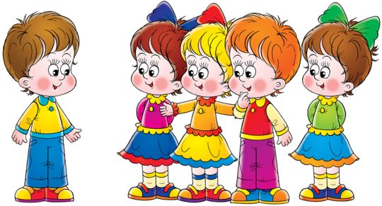
Игра – ведущий вид деятельности детей дошкольного возраста (Из опыта работы)
Выполнила воспитатель
Никонова О.В.
«Детский сад № 22 «Планета детства»
2018 г

Slide 2
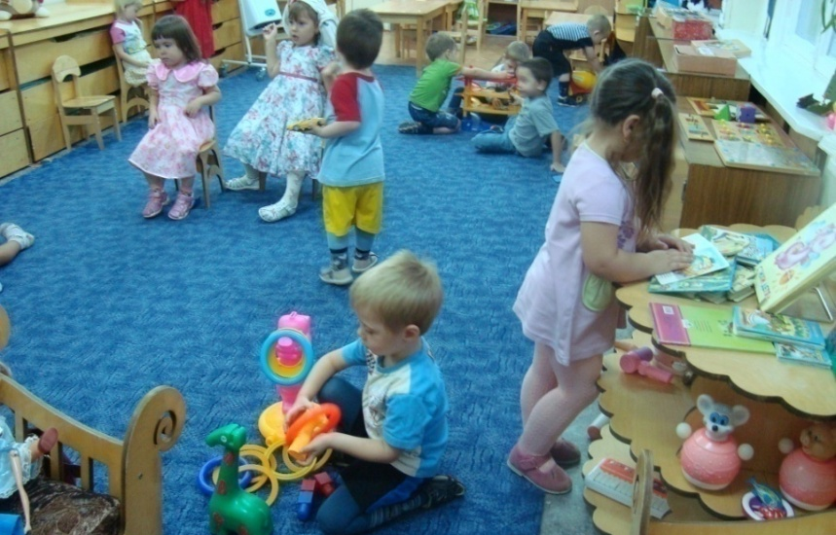
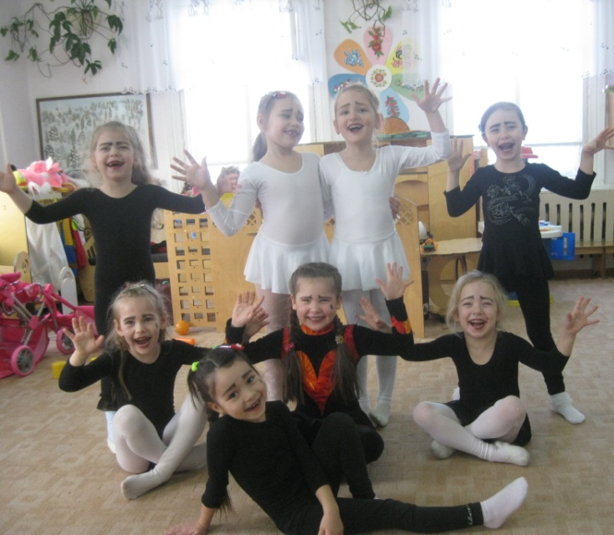
Роль игры в жизни ребёнка
Игра – это огромное светлое окно, через которое в духовный мир ребенка вливается живительный поток представлений, понятий.
В.А. Сухомлинский
Игра - жизненная лаборатория детства. Игра - свободно развивающаяся деятельность, предпринимаемая ради удовольствия от самого процесса, а не от результата. Игре присущ творческий, импровизационный, активный характер, т.е. игра является своеобразным «полем творчества» для ребенка. Почему игра является ведущим видом деятельности ребенка-дошкольника? Ответ прост - игра ведет к формированию новых качеств психики и личности ребенка.

Slide 3
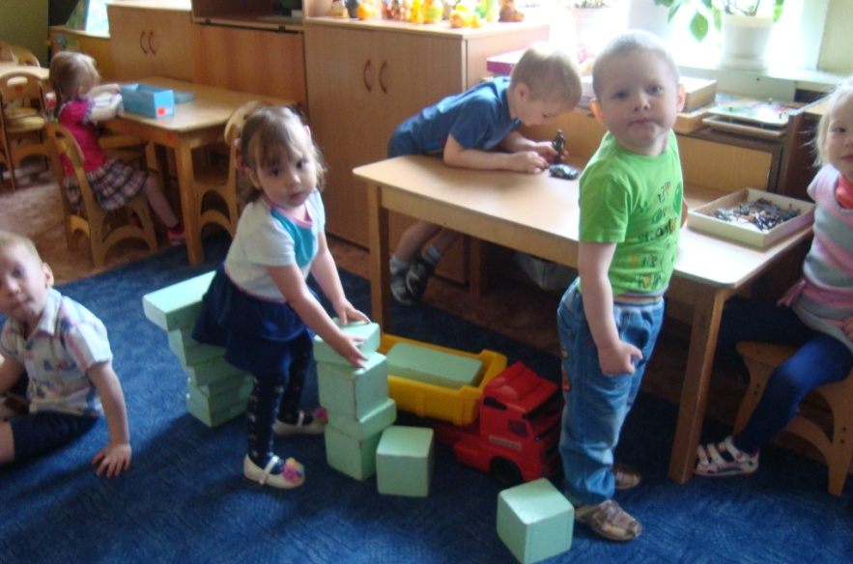
К семи годам игра исчерпывает свое развивающее влияние: семилетний ребенок уже способен обучаться по школьному типу, т. е. может подчиняться правилам поведения на уроке без излишней перегрузки нервной системы. Но это происходит лишь в том случае, если ребенок развивался до семи лет преимущественно в рамках игровой деятельности, одновременно имея возможность полноценно заниматься всеми видами дошкольных детских занятий. Таким образом, полноценная игровая деятельность в дошкольном
Возрасте способствует преемственности образования между дошкольным и младшим школьным возрастом.

Slide 4
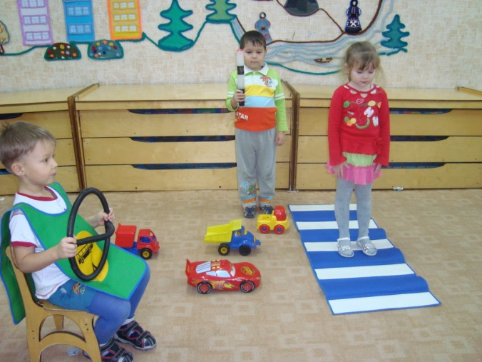
В игре, благодаря игровой мотивации, развиваются: воображение и фантазия коммуникативные способности. Способность к символизации и преобразованию, функция обобщения произвольность поведение (сила воли). умение думать и др. Игра - основной вид деятельности дошкольников, ведь именно в игре удовлетворяются основные потребности ребенка: в движении, в общении, в познании, в самореализации, свободе, самостоятельности, в радости, удовольствии, потребность быть «как взрослый».

Slide 5
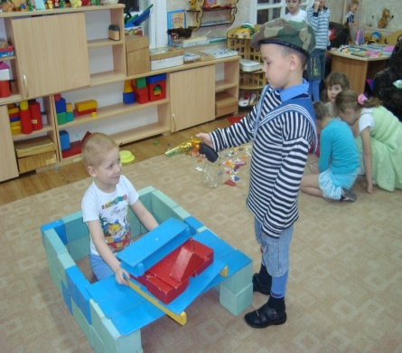
Классификация игр Детские игры очень разнообразны и могут иметь несколько классификаций. Мы выделим лишь наиболее распространенные детские игры.
Сюжетно-ролевая игра.
Основной вид игр дошкольников. Сюжетно-ролевая игра ребёнка в своём развитии проходит несколько стадий: это ознакомительная игра, отобразительная игра, сюжетно-отобразительная игра, сюжетно-ролевая игра, игра-драматизация. Вместе с игрой развивается и сам ребёнок: сначала его действия с предметом – игрушкой носят манипулятивный характер, затем он усваивает различные способы действия с предметами, в которых отражены его представления об их существенных свойствах.

Slide 6
Появление в игре обобщённых действий, использование предметов-заместителей, объединение действий в единый сюжет, называние ребёнком себя именем героя – всё это свидетельствует о переходе к сюжетно-ролевой игре. В этих играх начинают отражаться человеческие взаимоотношения, нормы поведения, социальные контакты. Исследователи считают сюжетно-ролевую игру творческой деятельностью. В ней дети воспроизводят всё то, что они видят вокруг. Развитие игрового творчества связано с постепенным обогащением содержания игры. Здесь важна роль самодеятельной игры детей, так как в ней происходит творческая переработка, преобразование и усвоение всего того, что ребёнок берёт из жизни.

Slide 7
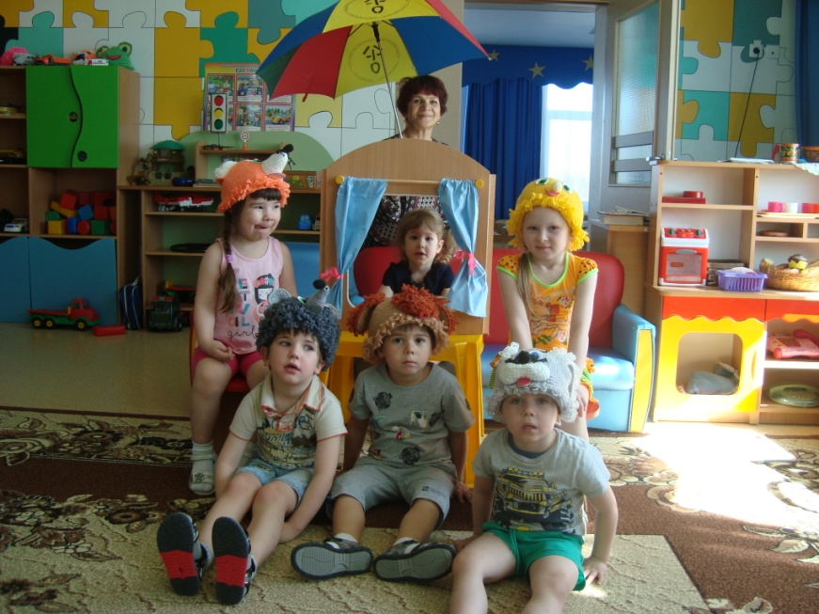
Театрализованная игра.
Важное значение в возникновении у детей игры особого рода театрализованной имеет сюжетно-ролевая игра. Особенность театрализованной игры состоит в том, что со временем дети уже не удовлетворяются в своих играх только изображением деятельности взрослых, их
начинают увлекать игры, навеянные литературными произведениями (на героическую, трудовую, историческую тематику).Такие игры являются переходными, в них присутствуют элементы драматизации,но текст здесь используются более свободно, чем в театрализованной игре. Обе игры (сюжетно-ролевая и театрализованная) развивается параллельно. Исследователи отмечают близость сюжетно-ролевой игры и театрализованной на основе общности их структурных компонентов

Slide 8
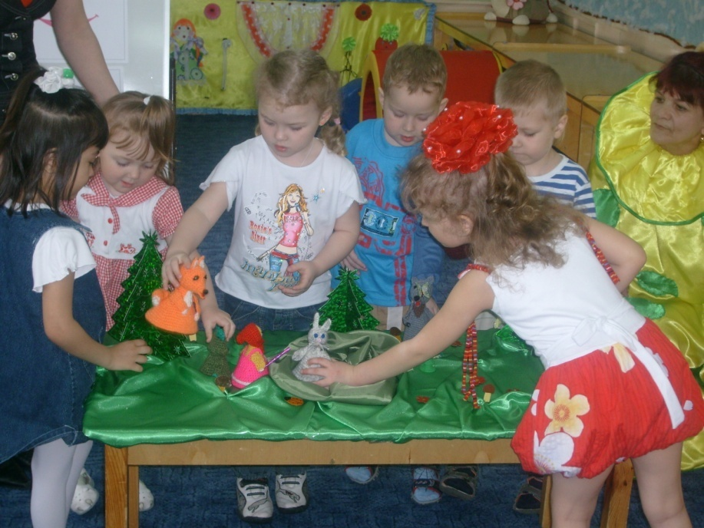
(наличие воображаемой ситуации, воображаемого действия, сюжета, роли, содержания). Эти игры могут существовать как самостоятельная деятельность детей и относятся к разряду творческих игр. В настоящее время в науке не существует единого взгляда на сущность понятий «театрализованная игра «и «игра -драматизация. Работу по формированию театрализованной деятельности дошкольников целесообразно начинать с накопления ими эмоционально- чувственного опыта; развивать интерес и эмоционально-положительное отноше-ние к театрализованной деятельности.

Slide 9
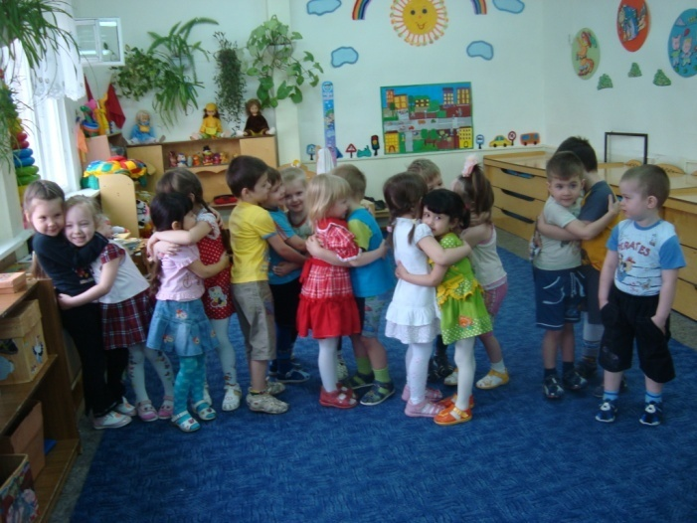
действия, сюжета,роли,содержания). Эти игры могут существовать как самостоятельная деятельность детей и относятся к разряду творческих игр. В настоящее время в науке не существует единого взгляда на сущность понятий «театрализованная игра «и «игра -драматизация. Работу по формированию театрализованной деятельности дошкольников целесообразно начинать с накопления ими эмоционально- чувственного опыта; развивать интерес и эмоционально-положительное отношение к театрализованной деятельности.

Slide 10
Приобщение детей к театральному искусству начинают с просмотра спектаклей в исполнении взрослых: сначала близких ребёнку по эмоциональному настрою кукольных постановок, затем драматических спектаклей. Театрализованная игра может быть использована в любых видах деятельности детей,на любых НОД. Наибольшая ценность игры проявляется в отражении детьми в самостоятельной деятельности впечатлений от просмотренных спектаклей, прочитанных программных литературных произведений. Для оформления детских спектаклей следует организовать специальную работу, в результате которой дети объединяются в творческие группы (костюмеры, режиссёры, художники )

Slide 11
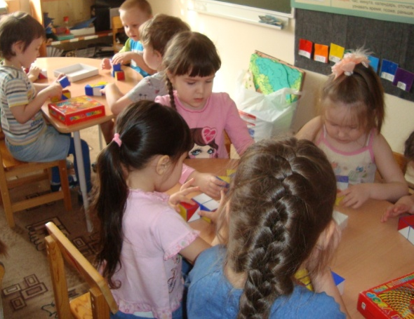
Дидактические игры
широко распространены в системе дошкольного воспитания. Они известны как игры обучающего характера или игры с правилами, но обучающая задача в них не выступает прямо, а скрыта от играющих детей, для которых на первом плане оказывается игровая задача. Стремясь реализовать её, они выполняют игровые действия, соблюдают правила игры. Дидактическая игра имеет определённую структуру и включает в себя обучающую и игровую задачи, игровое действие, игровые правила. Содержание дидактических игр и порядок постановки дидактических задач определяются программой. Такие игры могут содержать сразу несколько обучающих задач. Игровые правила заставляют детей хорошо запомнить их и задуматься над их выполнением.

Slide 12
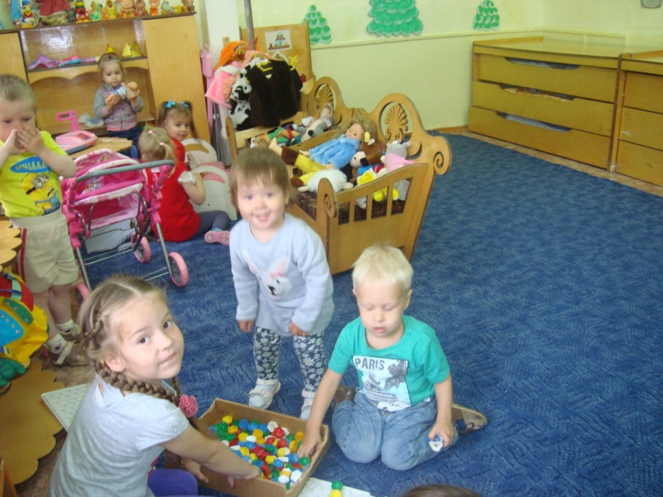
Для развития игровой
деятельности необходимо всякий раз ставить перед детьми новые задачи, побуждающие их усваивать новые правила и действия. Особое внимание при проведении игр следует обратить на создание атмосферы увлечённости, посильность дидактической задачи. Дидактическая игра рассматривается в научно - методической литературе с разных сторон: она используется как средство (нравственного, эстетического воспитания); как форма организации деятельности (игровая форма проведения учебных занятий);как метод и приём руководства детской игрой (метод введения новых знаний); как вид деятельности (словесная, настольно-печатная, предметная).

Slide 13
Учёные отмечают роль дидактической игры в умственном, сенсорном воспитании детей. В процессе специально организованной деятельности ребёнок учится анализировать, сравнивать, обобщать предметы. Основной формой обучения являются НОД, на которых применяются дидактические игры. Большую роль также играют самостоятельные дидактические игры - это игры, которые проводятся в свободное время. Такие игры могут возникать как по инициативе воспитателя, так и по желанию детей. Тогда воспитателю здесь принадлежит роль наблюдателя и советчика, а также участника игры.

Slide 14
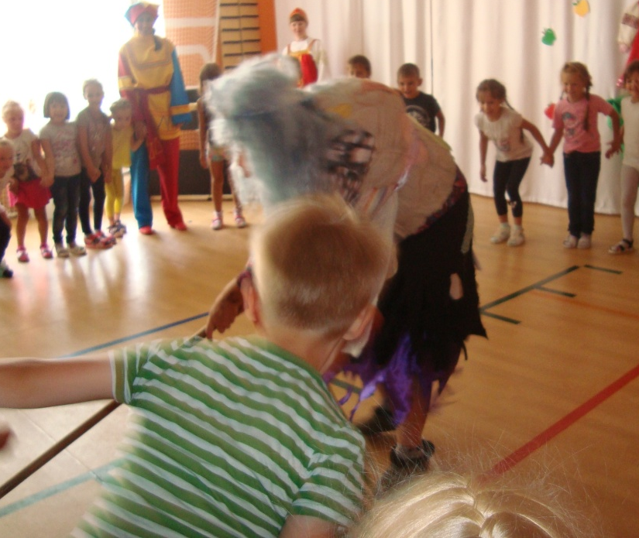
Подвижные игры
зародились в далёком прошлом в недрах народного быта. Состязания в силе, ловкости, быстроте, меткости широко распространены среди детей и подростков. Такие игры создают благоприятные условия для развёртывания активной двигательной деятельности. Выполнение действий в подвижной игре связано с восприятием окружающей среды, с ориентировкой в ней, а также с яркими эмоциональными переживаниями в коллективе сверстников. Подвижные игры разнообразны. Это, прежде всего, собственно подвижные игры и спортивные игры. Среди первых, или, как их ещё называют, игр с правилами, выделяют сюжетные и бессюжетные, игры – забавы и аттракционы.

Slide 15
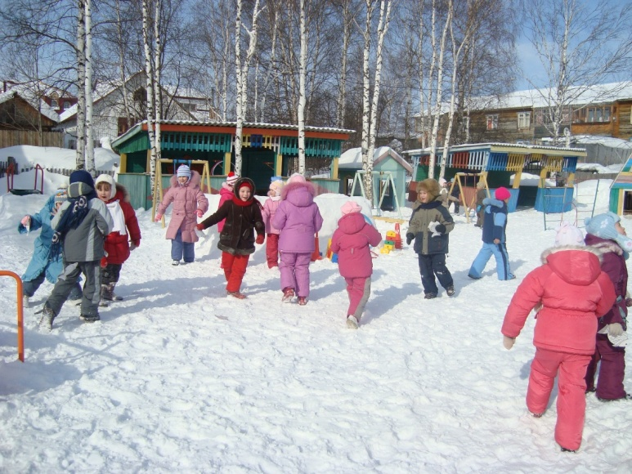
Источником подвижных игр с правилами являются народные игры, для которых характерны яркость замысла, содержательность, простота и занимательность.
Содержание игры определяется движениями, которые входят в её состав. В программе «Детство» для каждой возрастной группы детей предусмотрены подвижные игры, в которых развиваются движения разных видов: бег, прыжки, лазанье и т.д.
Правила в подвижной игре выполняют организующую роль: ими определяется её ход, последовательность действий, взаимоотношения играющих, поведение каждого ребёнка. Правила обязывают подчиняться цели и смыслу игры; дети должны уметь ими пользоваться в разных условиях.

Slide 16
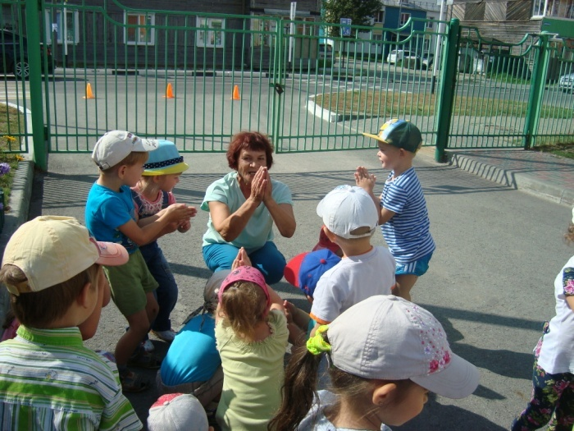
В младших группах воспитатель объясняет содержание и правила по ходу игры, в старших - перед началом. Подвижные игры организуются в помещении и на прогулке с небольшим числом детей или со всей группой. Воспитатель следит за тем, чтобы в игре участвовали все дети, выполняя все требуемые игровые движения, но не допуская избыточной двигательной активности, которая может вызвать их перевозбуждение и утомление. Старших дошкольников необходимо обучить играть в подвижные игры самостоятельно. Для этого надо развивать у них интерес к этим играм, предоставлять возможность организовывать их на прогулке, в часы досуга, на праздниках.

Slide 17
Строительно – конструктивные игры
Строительная игра - это такая деятельность детей, основным содержанием которой является отражение окружающей жизни в разных постройках и связанных с ними действиях. Сходство сюжетно-ролевых и строительных игр заключается в том, что они объединяют детей на основе общих интересов, совместной деятельности и являются коллективными. Различие между этими играми состоит в том, что сюжетно-ролевой игре прежде всего отражаются разнообразные явления и осваиваются взаимоотношения между людьми, а в строительной основным является ознакомление с соответствующей деятельностью людей, с применяемой техникой и её использованием. Воспитательное и развивающее влияние строительных игр заключено в идейном содержании, отражаемых в них явлений, в овладении детьми способами строительства, в развитие их конструктивного мышления, обогащение речи.

Slide 18
Их влияние на умственное развитие определяется тем, что в замысле, содержании строительных игр заключена та или иная умственная задача, решение которой требует предварительного обдумывания: что сделать, какой нужен материал, в какой последовательности должно идти строительство. Обдумывание и решение той или иной строительной задачи способствует развития конструктивного мышления. В процессе строительных игр воспитатель учит детей наблюдать, различать, сравнивать, соотносить одни части построек с другими, запоминать и воспроизводить приёмы строительства, сосредотачивать внимание на последовательности действий. Под его руководством дети овладевают точным словарём, выражающим название геометрических тел, пространственных отношений: высоко низко, направо налево, вверх-вниз, длинный короткий, широкий узкий, выше ниже, длиннее короче и т.п.
В строительных играх используются и обычные, чаще всего сюжетно-образные игрушки, широко применяются и природные материалы: глина, песок, снег, камешки, шишки, тростник и др.

Slide 19
Значение игры
Через игру и в игре постепенно готовится сознание ребенка к предстоящим изменениям условий жизни, отношений со сверстниками и с взрослыми, формируются качества личности, необходимые будущему школьнику.
В игре формируются такие качества, как самостоятельность, инициативность, организованность, развиваются творческие способности, умение работать коллективно.
Все это позволяет качественно подготовить ребёнка к школе.
В заключении хочется отметить, что игра, как всякая творческая деятельность, эмоционально насыщена и доставляет каждому ребенку радость и удовольствие уже самим своим процессом.

